Slide 1
C++ Programming 2020.03/16
이름 : 김민석
학과 : 소프트웨어융합
학번 : 20195124

Slide 2
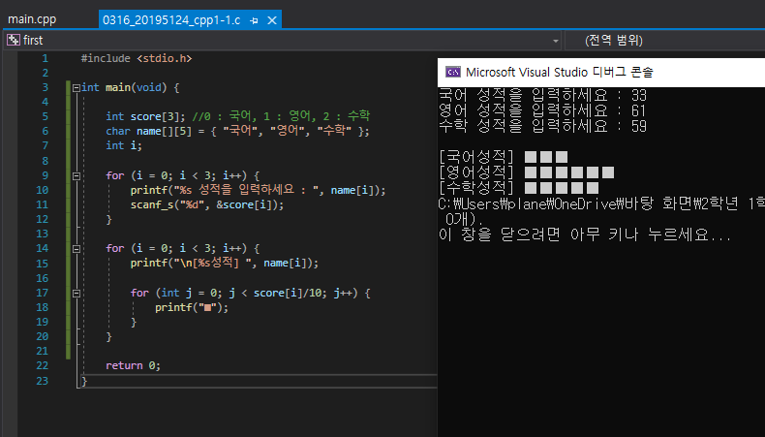
C++ 수행과제 1 – 1

Slide 3
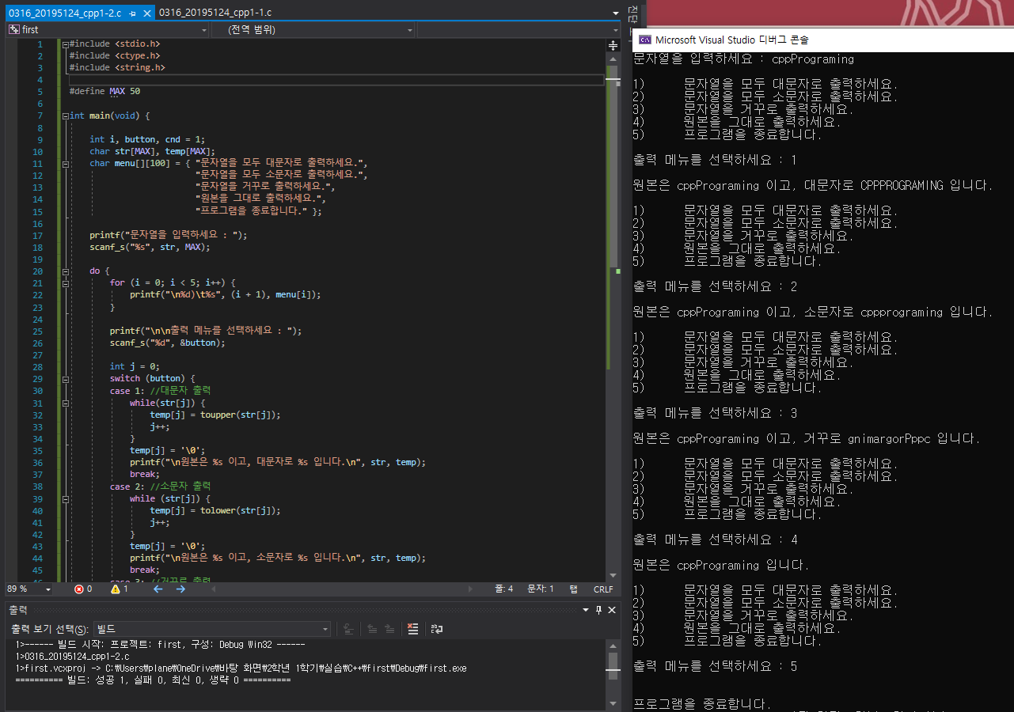
C++ 수행과제 1 – 2

